Slide 1

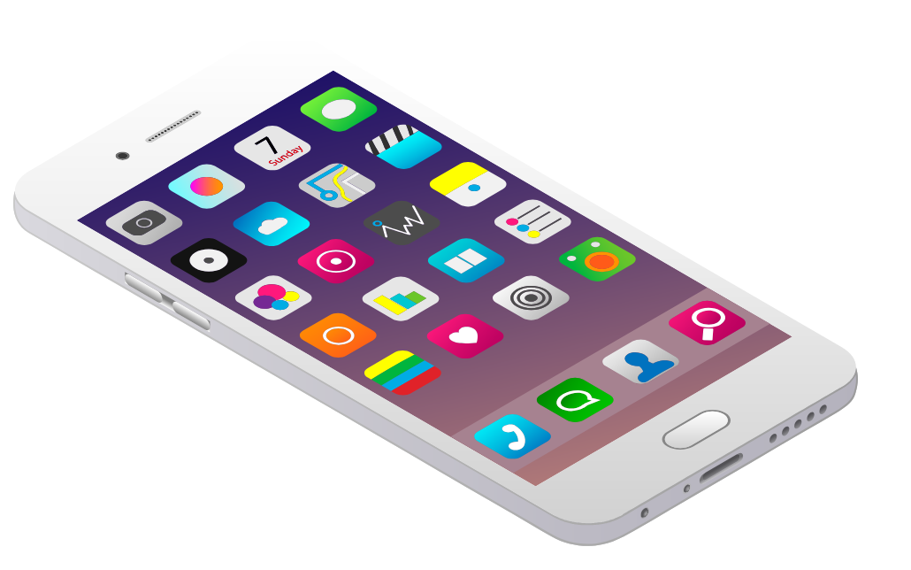
Chia sẻ những điều em biết về điện thoại di động.

Slide 2


Slide 3


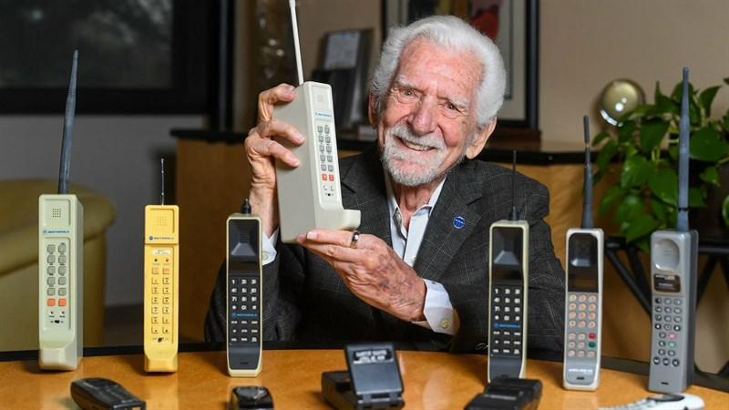
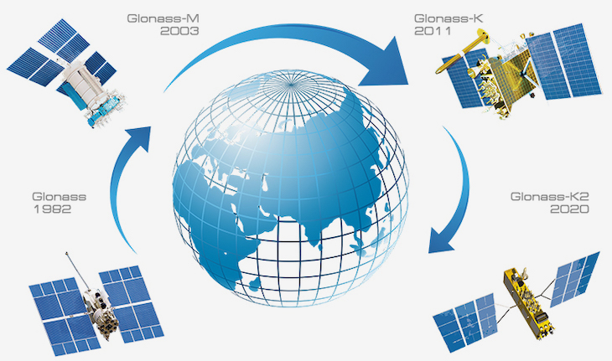
Mác-tin Cúp-pơ: người nghiên cứu chế tạo điện thoại di động đầu tiên vào năm 1972 – 1973.
Hệ thống định vị toàn cầu (ứng dụng trên điện thoại di động): hệ thống xác định vị trí của người dùng; dẫn đường, tìm đường đi, xem bản đồ mọi nơi trên thế giới,…

Slide 4


Mác-tin Cúp-pơ
ki-lô-gam
to tướng
cải tiến
giao dịch trực tuyến

Slide 5

Điện thoại di động ngày càng thông minh hơn.// Nó giúp mọi người mua sắm,/ giao dịch trực tuyến,/ phát,/ nhận video,...// Hệ thống định vị toàn cầu/ cho phép điện thoại di động có thể xác định vị trí của bạn/ ở bất cứ đâu trên hành tinh này.// Thật tuyệt vời!//

Slide 6


Slide 7
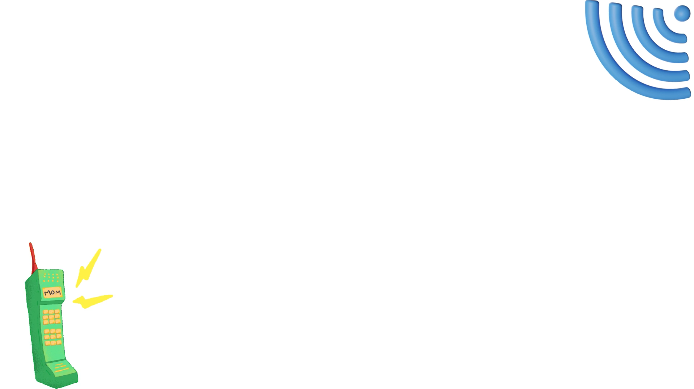
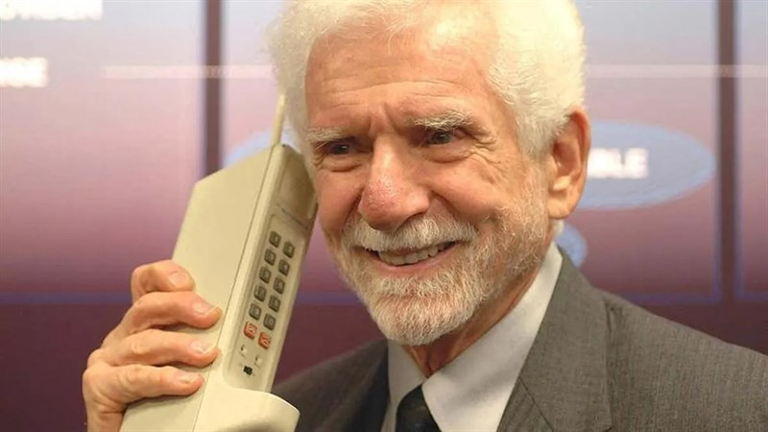
1. Giới thiệu về cuộc gọi đầu tiên bằng điện thoại di động (người gọi, thời điểm thực hiện cuộc gọi)?
Cuộc gọi đầu tiên bằng điện thoại di động được thực hiện bởi nhà phát minh Mác-tin Cúp-pơ vào ngày 3 tháng 4 năm 1973.

Slide 8

2. Tìm trong bài những thông tin về điện thoại di động.
Khối lượng của điện thoại di động.
Chức năng của điện thoại di động.

Slide 9
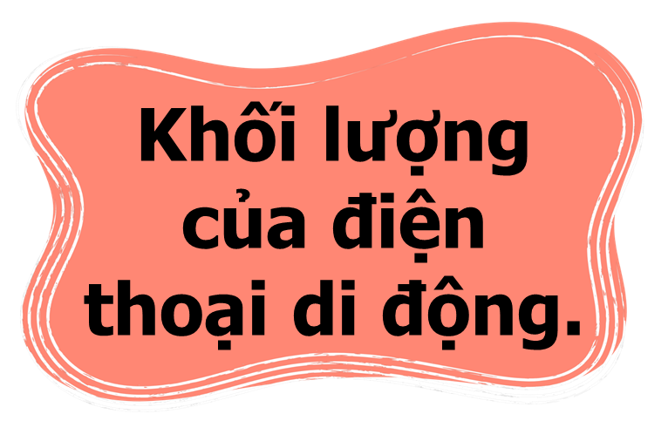
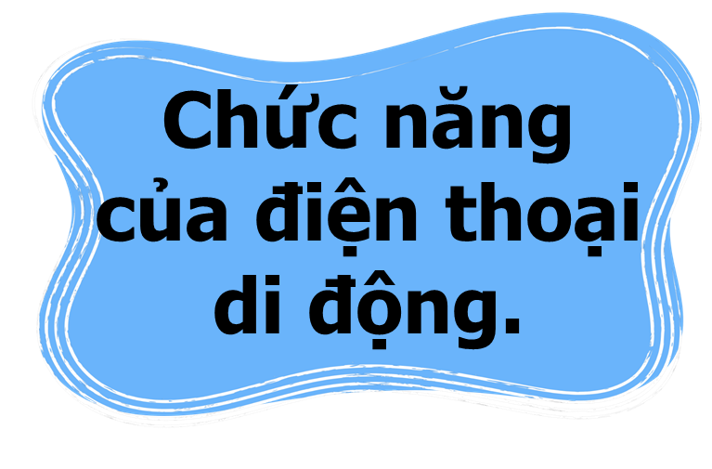
2. Tìm trong bài những thông tin về điện thoại di động.
1,1 ki-lô-gam; 85 gam.
gọi điện cho nhau bao gồm cả tiếng và hình ảnh, nhắn tin văn bản và nhắn tin thoại, chụp ảnh, nghe nhạc, chơi trò chơi điện tử, xem phim,...; mua sắm, giao dịch trực tuyến, phát, nhận video,... ; xác định vị trí của bạn ở bất cứ đâu.

Slide 10


3. Trong các chức năng của điện thoại di động được nói tới trong bài, em thích chức năng nào nhất? Vì sao?
Trong các chức năng của điện thoại di động được nói tới trong bài, em thích chức năng xác định vị trí của bản thân nhất. Vì em thấy chức năng này rất thú vị, có thể tìm thấy và phát hiện người cầm điện thoại ở đâu, không cần mất công tìm kiếm bằng sức người.

Slide 11
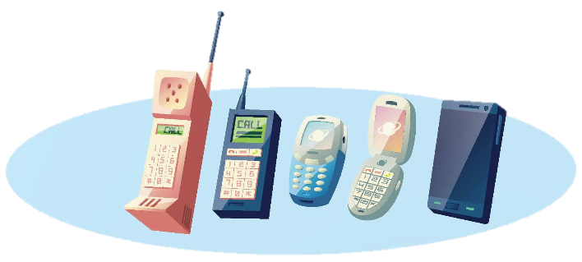
4. Theo em, ngày nay, con người sẽ gặp những khó khăn gì nếu không có điện thoại di động?
Theo em, ngày nay, con người nếu không có điện thoại di động sẽ gặp phải những khó khăn như: không thể liên lạc thường xuyên với nhau và nhanh chóng được, không có phương tiện để giải trí sau mỗi giờ làm việc; phải dùng tiền mặt luôn luôn và rất nhiều những bất tiện khác…

Slide 12



Điện thoại di động là một trong những phương tiện thông tin hiện đại mà con người đã phát minh được. Nhờ nó, con người có một cuộc sống tiện lợi, phát triển tinh thần, cắt giảm sức lực và thời gian đi rất nhiều. Điện thoại ngày nay đã có nhiều cải tiến thông minh đáng kể so với những chiếc điện thoại phát minh từ đời đầu.

Slide 13

